Slide 1
Распределение нагрузки на мышцы коленного сустава человека при выполнении реабилитационных упражнений
Санкт-Петербургский политехнический университет Петра Великого
Кафедра “Теоретическая Механика”
Выпускная квалификационная работа
Выполнила: Вакильева Адель Фиратовна.
Научный руководитель: Бабенков Михаил Борисович

Slide 2
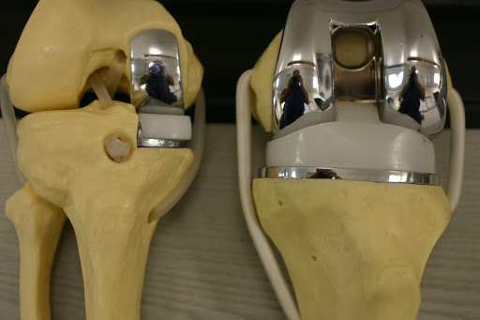
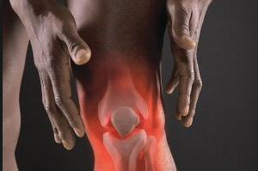
Актуальность
Коленный сустав является наиболее сложным суставом человеческого тела и в наибольшей мере подвержен травмам. Так же он является недостаточно изученным в силу количества элементов, которые необходимо учитывать при моделировании. Изучение механизма травм коленного сустава и выработка практических рекомендаций для реабилитации после их является одним из важнейших направлений в спортивной медицине и биомеханике.
http://sustavzdorov.ru/koleni/zamena-kolennogo-sustava-321.html

Slide 3
Цели работы
Разработка механической модели коленного сустава человека.
Снятие измерений с мышц реальной ноги
Исследование распределения нагрузки на мышцы, участвующие в работе коленного сустава

Slide 4
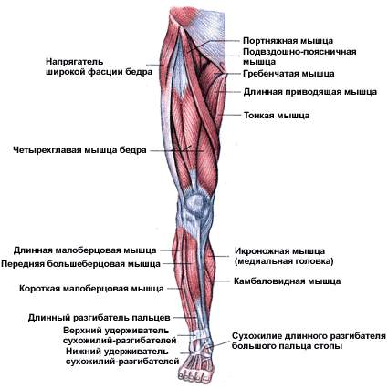
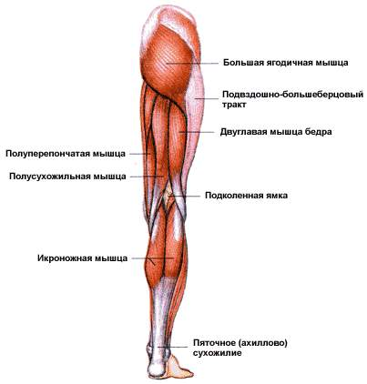
Мышцы ноги
http://sportwiki.to/Мышцы_ног

Slide 5
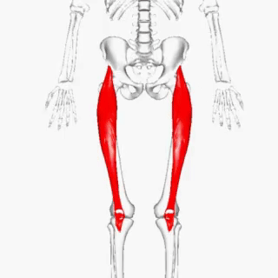
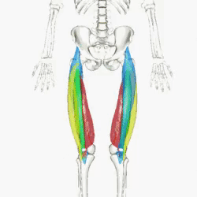
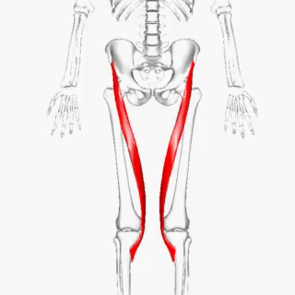
Латеральная мышца бедра
Прямая мышца бедра: Принимает участие сгибании бедра и наклоне таза вперед
Четырёхглавая мышца:
Выпрямляет ногу, разгибая коленный сустав.
Портняжная мышца бедра:
Сгибание бедра и сгибание голени. Из-за своей особенной формы так же супинирует бедро
Медиальная широкая мышца Промежуточная широкая мышца

Slide 6
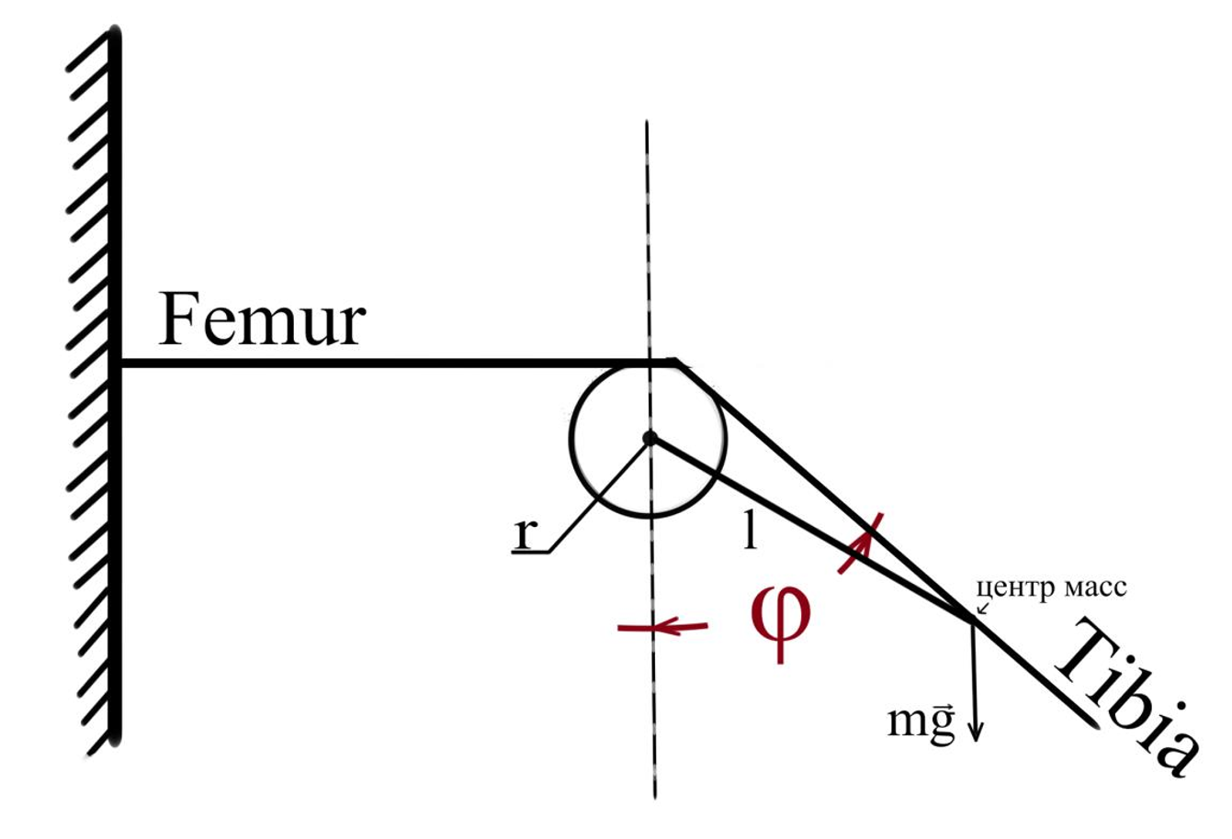
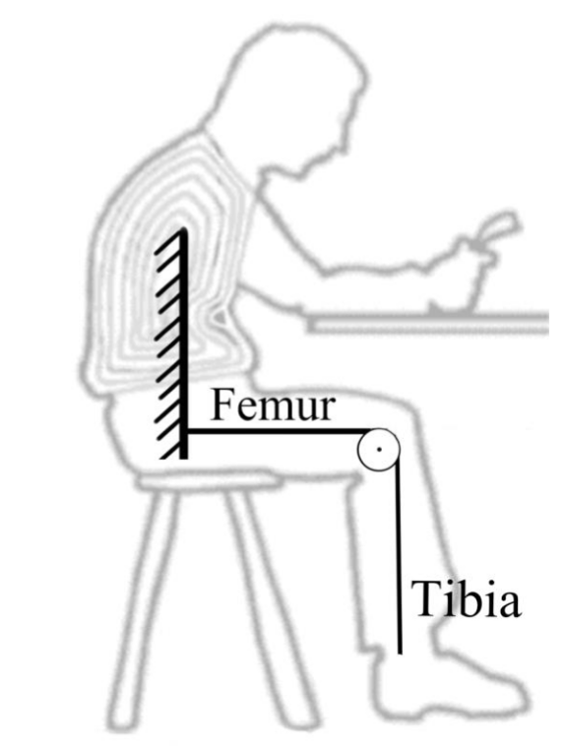
Механическая модель
$J\ddot{φ}=$ΣM - уравнение динамики
$$\text{Σ}M\text{ = }M_{тяж}+M_{мышцы}$$
$$M_{тяж}=mg∗\sin{φ}, M_{мышцы}=?$$
$$начальные условия ϕ=0, \dot{ϕ}=0$$

Slide 7
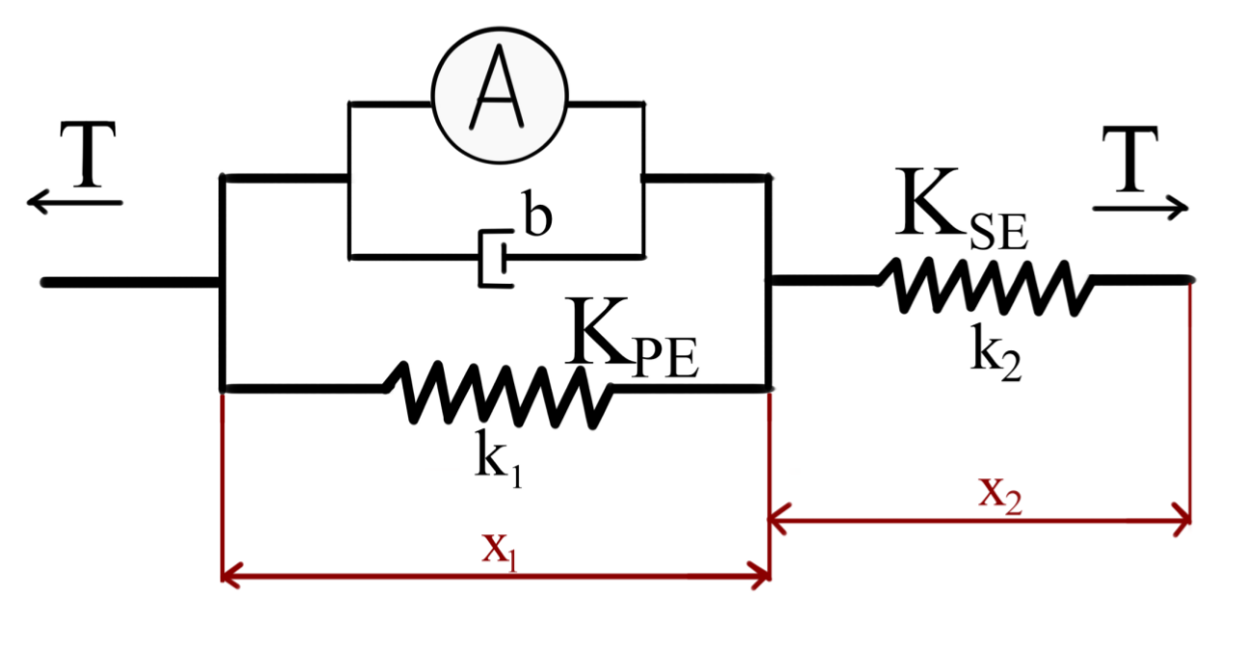
Биомеханическая модель Хилла
$$\dot{T}=\frac{K_{SE}}{b}\left(K_{PE}∆x+b\dot{x}−\left(1+\frac{K_{PE}}{K_{SE}}\right)T+A\right),$$
T – Мышечная сила,
А – генератор силы мышечных сокращений,
$K_{SE}$ - Последовательная пружинная постоянная (SE - Serial spring constant),
$K_{PE}$ - Параллельная пружинная постоянна (PE - Parallel spring constant),
b - коэффициент демпфирования,
x - длина мышцы.
Перепишем уравнение, избавишись от коэффициента демпфирования и выразим силу напряжения мышц.
T $=\left(\frac{k_{1}}{1+\frac{k_{1}}{k_{2}}}∆x+\frac{1}{1+\frac{k_{1}}{k_{2}}}A\right),$
$$где Т −мышечная сила$$

Slide 8
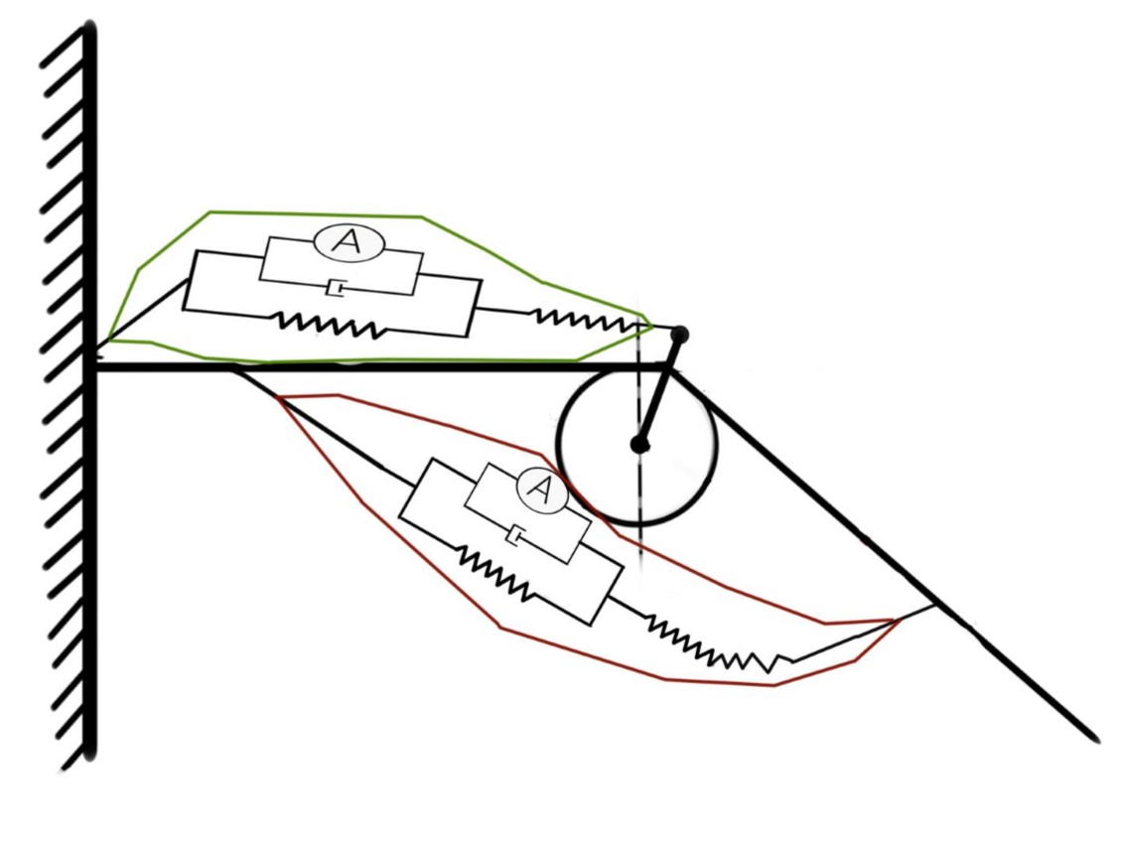
Доработка механической модели
$$M_{мышцы}=T∗L=\left(\frac{k_{1}}{1+\frac{k_{1}}{k_{2}}}∆x+\frac{1}{1+\frac{k_{1}}{k_{2}}}A\right)∗r$$
$J\ddot{φ}=$ΣM
$$\text{Σ}M\text{ = }M_{тяж}+M_{мышцы}$$
$$M_{тяж}=mg∗\sin{φ}$$
$$J\ddot{φ}= mg∗\sin{φ}+\left(\frac{k_{1}}{1+\frac{k_{1}}{k_{2}}}∆x+\frac{1}{1+\frac{k_{1}}{k_{2}}}A\right)∗r$$
$начальные условия$ $φ\left(0\right)=0,$ $φ^{′}\left(0\right)=0$ в момент времени t=0

Slide 9
Уравнение для численного моделирования
Основными переменными будут время t и угол отклонения ϕ. Таким образом, генератор силы мышечных сокращений A станет функцией, зависящей от времени.
Пусть линейное изменение длины мышцы $∆x=\left(\frac{π}{2}−φ\right)r$ . Уравнение динамики для математического моделирования примет итоговый вид.
$$J\ddot{ϕ}=m\overline{g}l\sin{ϕ+}\left(\frac{K_{PE}}{1+\frac{K_{PE}}{K_{SE}}}\left(\frac{π}{2}−φ\right)r+\frac{1}{1+\frac{K_{PE}}{K_{SE}}}A(t)\right)r$$

Slide 10
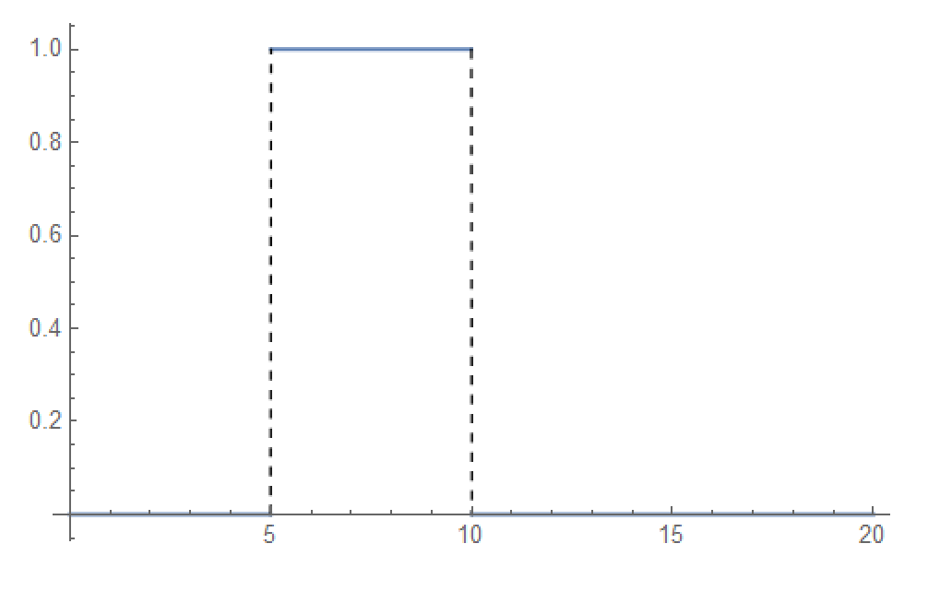
Численное моделирование
$$M_{мышцы}= \left(\frac{k_{1}}{1+\frac{k_{1}}{k_{2}}}∆x+\frac{1}{1+\frac{k_{1}}{k_{2}}}A\left(t\right)\right)∗r$$
$$A\left[t,t_{1},t_{2}\right]=a\left(θ\left[t−t_{1}\right]−θ\left[t−t_{2}\right]\right)$$
Где a – амплитуда силы
M[$φ\left(t\right),k_{1},$ $k_{2},r$, $t_{1}$, $t_{2}$] = $\left(\frac{k_{1}}{1+\frac{k_{1}}{k_{2}}}(\frac{π}{2}−φ(t))+\frac{1}{1+\frac{k_{1}}{k_{2}}}A\left(t\text{, }t_{1}\text{, }t_{2}\right)\right)∗r$
Где $φ\left(t\right)$ угол отклонения голени от равновесного положения в зависимости от времени,
r – радиус сустава $k_{1}≪k_{2} −жесткости пружин в модели Хилла$,
$t_{1}$ - $время конца работы мышцы$
$t_{2} −время начала работы мышцы$
График функции силы мышечных сокращений A(t)

Slide 11
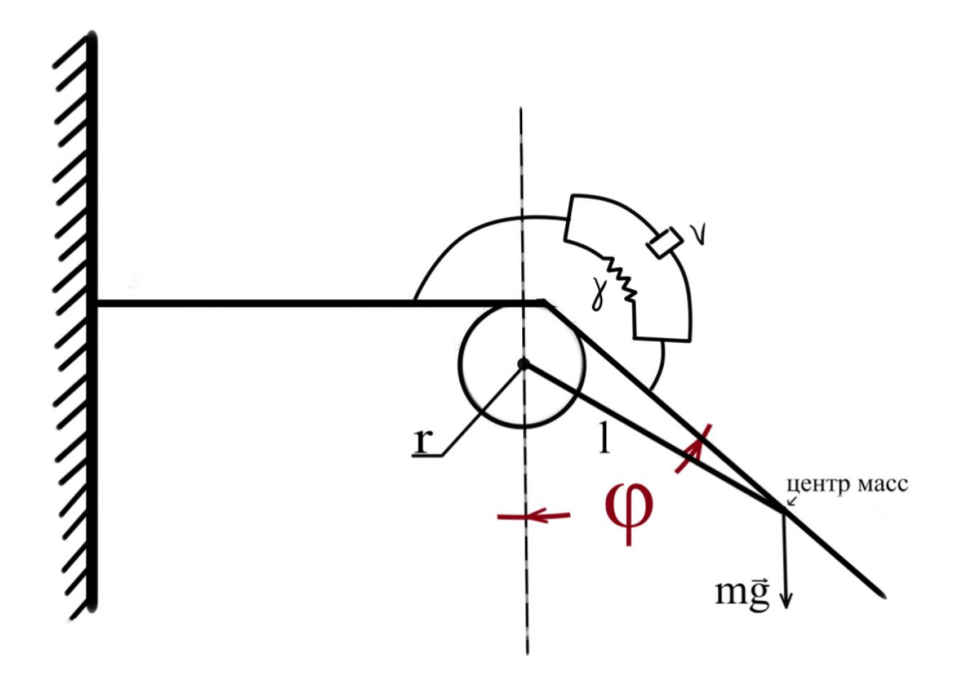
Дополнение механической модели: стоппер
$$\frac{π}{4}≤φ≤\frac{π}{2}$$
$γ$ – коэффициент жесткости нелинейной возвращающей силы,
$ν$ – коэффициент линейной вязкости,
φ0 - максимальный угол раскрытия сустава вправо, от себя, в сторону увеличения угла φ,
φ1 – максимальный угол сгибания сустава, к себе, в сторону уменьшения угла φ,
n - параметр нелинейности возвращающей силы: если n = 1, возвращающая сила линейна.
$$\left.Φ[φ_@t_,φ0_,n_,γ_,ν_]=γφ[t]UnitStep[Sign[φ0]φ[t]−Abs[φ0]]{\left.Abs[φ[t]−φ0\right]}^{n}+νφ′[t]UnitStep[Sign[φ0]φ[t]−Abs[φ0]\right]$$

Slide 12
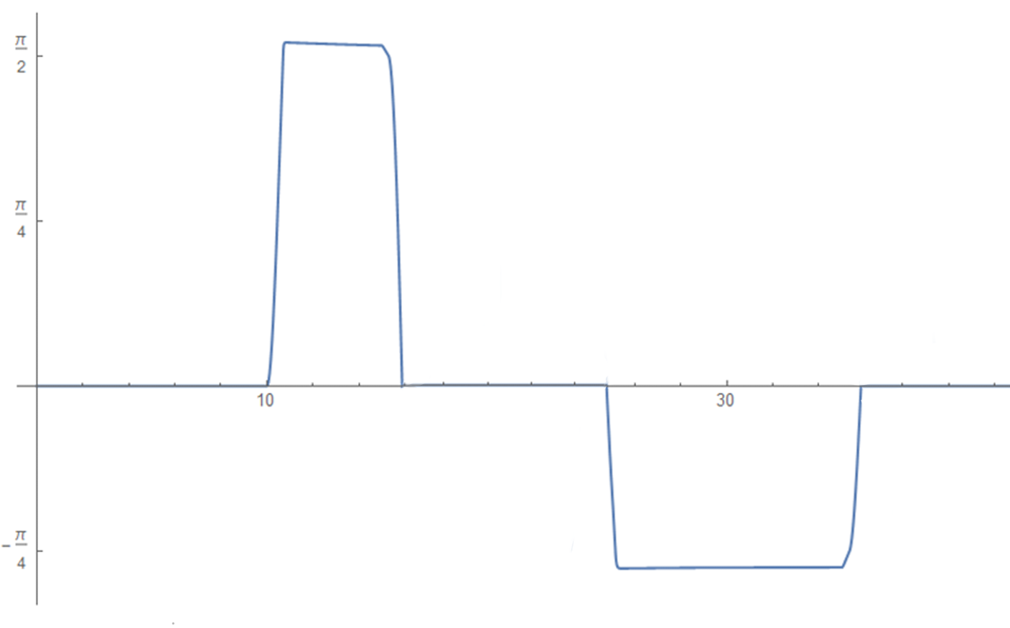
График решения первичного уравнения динамики
График зависимости угла φ раскрытия сустава от времени

Slide 13
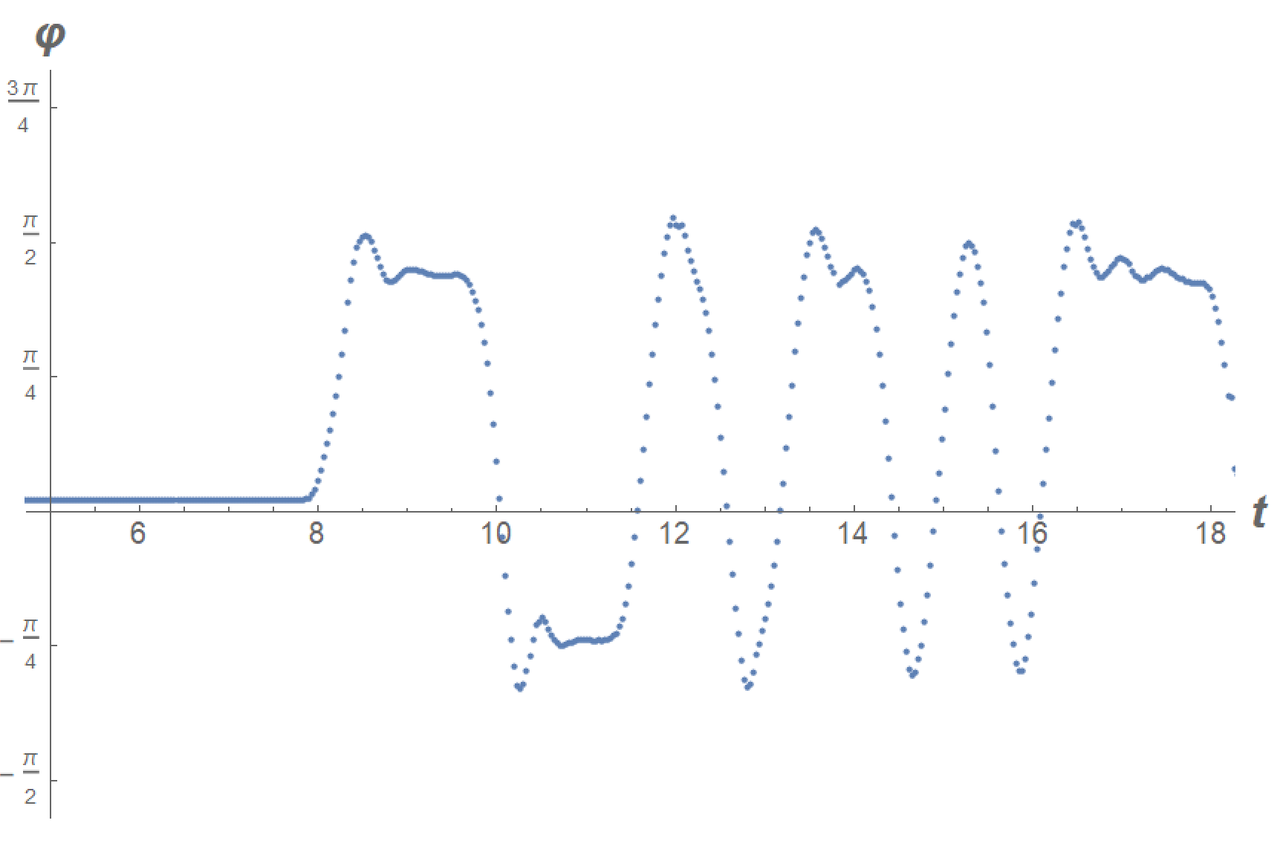
Снятие измерений реальной ноги
Для снятия измерений колебаний реальной ноги была использована программа Tracker.
Подопытный выполнял упражнение: поочередно сгибал и разгибал голень в коленном суставе.
Координаты голени фиксировались с помощью программы компьютерного зрения.
На ступне был прикреплена цветная метка, по которой программа отслеживала положение ступни на каждом кадре.
Полученные данные были визуализированы в Wolfram Mathematica.

Slide 14
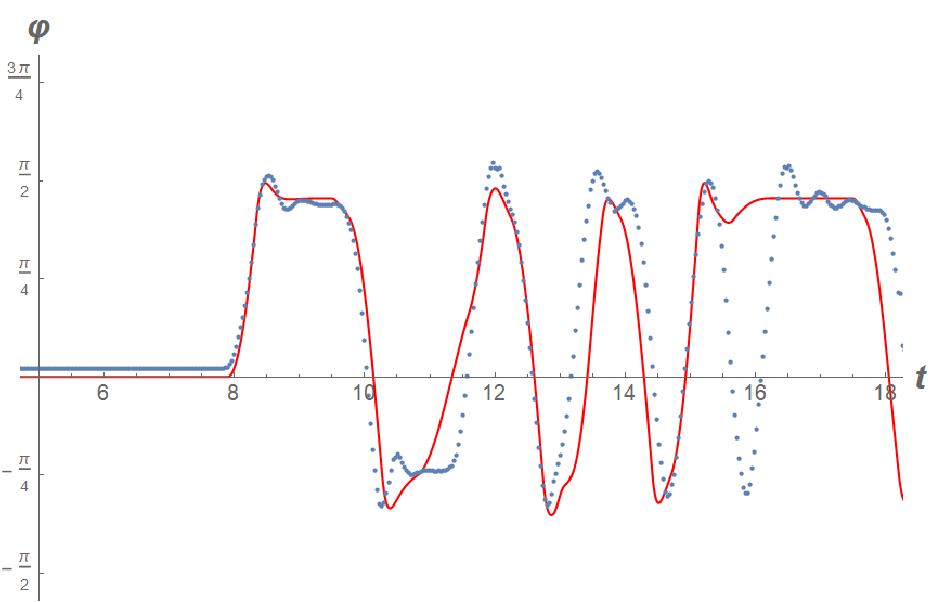
Решение уравнения механической модели для реальной ноги
Решение уравнения динамики моделируемой ноги (красное) и измерения, полученные от реальной ноги (синее)

Slide 15
Заключение
проведен литературный обзор по строению мышц ноги и механизма сокращения
проведен обзор существующих механических моделей мышц
разработана моментная механическая модель мышц коленного сустава человека (основанная на модели Хилла), позволяющая настраивать индивидуальные биомеханические параметры, разнящиеся от человека к человеку. На основе модели с индивидуально определенными параметрами можно будет разработать рекомендации дли реабилитационных упражнений.
составлено уравнение динамики пары мышц «антагонист-агонист»
получено его решение, моделирующее сгибание и разгибание сустава

Slide 16
Благодарю за внимание

